Slide 1
SESTAD

Slide 2
LINEAMIENTOS PARA LA APLICACIÓN DE LA ENCUESTA DE SATISFACCCIÓN, TRATO ADECUADO Y DIGNO.
-ESTAD-
COORDINACIÓN DE CALIDAD DE LA JURISDICCIÓN SANITARIA No. 1

Slide 3
OBJETIVO
Medir la satisfacción de los usuarios así como la calidad percibida del trato adecuado y digno recibido en los establecimientos de atención médica.

Slide 4
COMPONENTES DE LA ENCUESTA
Trato digno: implica que el usuario sea atendido con pleno respeto a su dignidad y a sus derechos como persona.
Confidencialidad
Oportunidad: tiempo transcurrido entre la búsqueda de atención y a la recepción de ésta.
Comunicación interpersonal: que el usuario tenga el tiempo y oportunidad de obtener toda la información que considere pertinente sobre su problema y distintas opciones de tratamiento.
Autonomía: capacidad del usuario para intervenir en la toma de decisiones relacionadas con su salud.
Financiamiento: se incluye el gasto de bolsillo.
Calidad técnica
Calidad percibida.

Slide 5
ENCUESTA DE SATISFACCIÓN Y TRATO ADECUADO
Y DIGNO (ESTAD)
La aplicación de esta encuesta en los establecimientos de atención médica se realiza por personal perteneciente a la institución (Monitor institucional) y en forma paralela por el Aval ciudadano.
Una vez capturados los resultados en el “Sistema para la encuesta de Satisfacción, Trato Adecuado y Digno (SESTAD)” los resultados pueden ser cotejados, lo que permitirá tener un comparativo entre ambos resultados.
Reto es en base a estas mediciones realizar cambios que sean acciones de mejora que incrementen la credibilidad y confianza a los usuarios, y que ésta refleje en la percepción de los servicios que reciben.

Slide 6
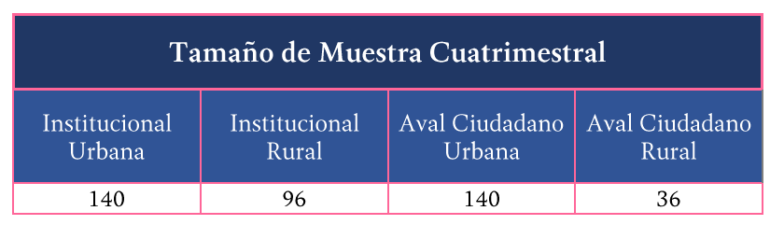
TABLA MUESTRAL
Para que el monitoreo sea óptimo es INDISPENSABLE utilizar un tamaño de muestra estadísticamente representativo.

Slide 7
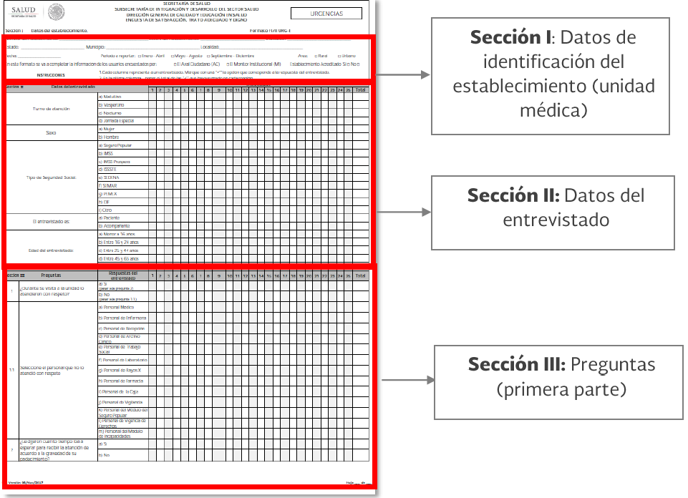

Slide 8
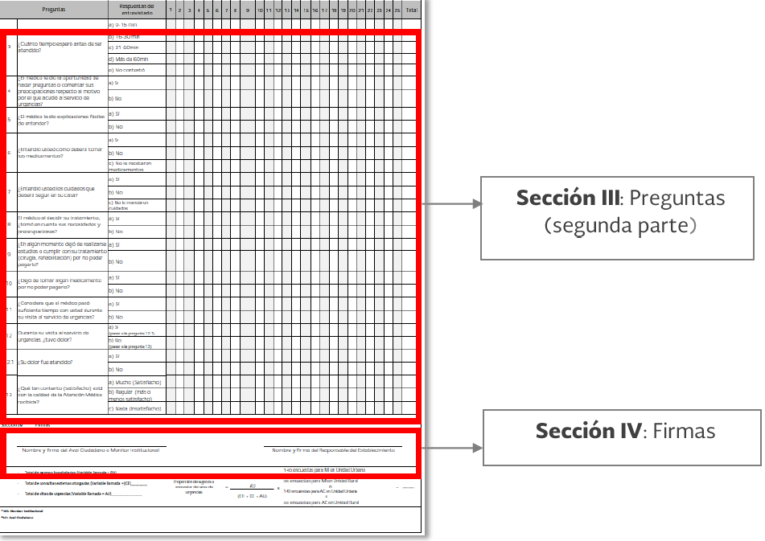
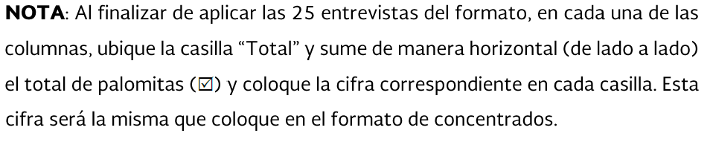

Slide 9
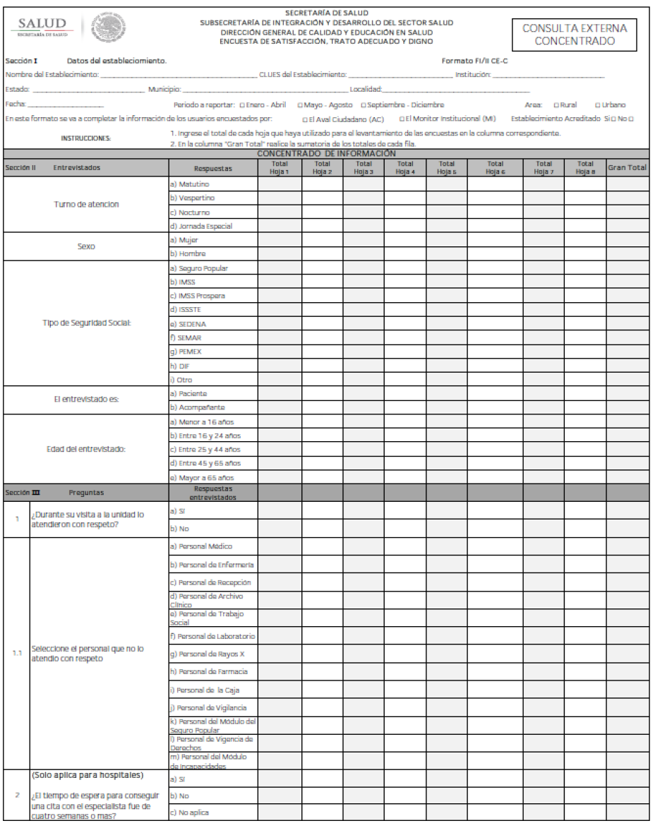
CONCENTRADO (1)

Slide 10
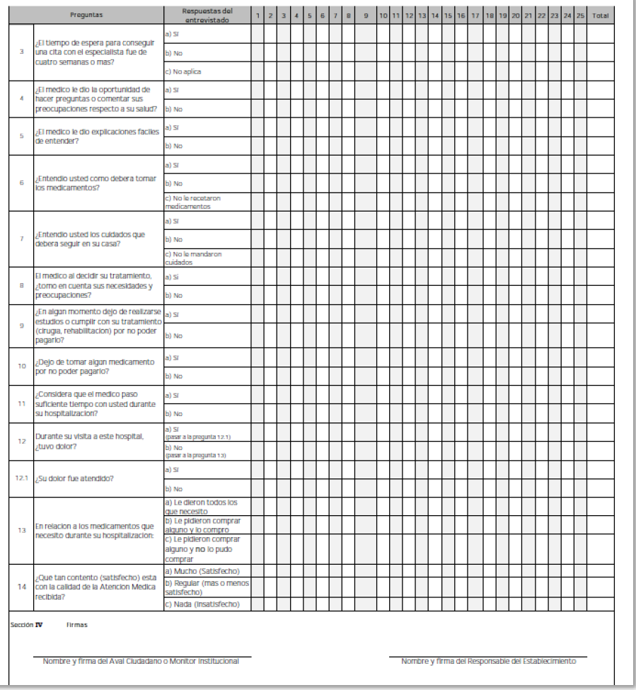
CONCENTRADO (2)
SELLO DE LA UNIDAD

Slide 11
